Slide 1
基于MapReduce的大规模网站访问日志管理
计算机学院
黄道龙 1150310613 王陈阳 1150310609
2019.5.22

Slide 2
目录
运行环境
数据生成
TopK
Black_List
实验数据测试

Slide 3
运行环境
Windows系统
Python3.7

Slide 4
数据生成
日志数据格式：访问IP Access_time
日志生成方式：
访问IP生成：通过随机生成在特定域的随机数，将其拼接为标准的IPv4地址作为本条日志的访问IP地址。
访问时间的生成：先输入日志记录的开始时间及其日志记录范围，利用Unix存在的时间戳概念，将开始时间转换为时间戳。再随机生成日志记录范围内对应秒数的整数值，将两数相加，得到一个新的时间戳，该时间戳即为一个随机的访问时间，在将其转换为对应的访问时间的日志格式作为该条日志的访问时间。

Slide 5
TopK—功能及实现方式简述
通过对访问日志数据进行统计，依据每个IP的访问次数进行排序，将前K个结果输出出来。
利用map-reduce的编程框架，对数据进行了两次map-reduce操作，将高频访问的IP按照访问次数排序输出。

Slide 6
TopK—MapReduce过程
第一次
map：读取生成的日志文本数据，将每一条日志文本数据：访问IP Access_time以key:IP value：1的数据对存入程序中
reduce：将程序中存在的每一个key:IP相同的合并，其value为相同的IP的次数，即输出结果为：IP 访问次数
第二次
map：将第一次map -reduce的结果以形式：key：访问次数 value：IP的数据对存储在程序中
reduce：利用map-reduce框架的自动排序，将访问次数高的数据对排序到前面，然后将其结果输入到一个文本文件中，该文件的内容即为所求TopK的次序

Slide 7
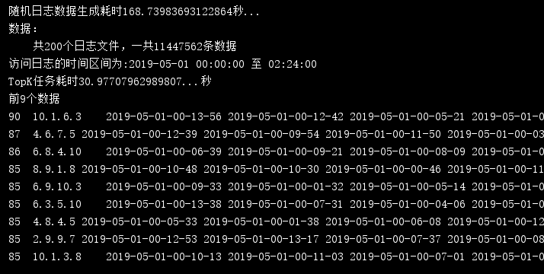
TopK实验数据测试
运行截图
结果分析
在本次实验中，把IP的每个域值的随机生成区间限定在10以内。共生成了200个日志文件，一共11447562条日志数据。TopK任务的执行时间为30.98秒。

Slide 8
Black_List—功能描述
假设一个网站有多个服务器（实际随机生成了多个文本文件代替多个服务器上的日志文件），用户对网站的访问会随机分配到任意一台服务器，现在需要对极短时间内访问的用户临时黑名单结构中，即从多个不确定日志条数的日志文件中找出一定时间段内访问次数超过某一阈值的IP。

Slide 9
Black_List—实现方式简述
①、使用mapreduce架构，对日志数据进行统计，设计相应的数据结构使得需要的数据能够进行排序，然后输出答案；
②、一定时间段内可以看作是一个滑动窗口，通过统计某一IP在该滑动窗口时间内的访问次数，即可确定该IP在该时间段内是否违反规定成为了黑名单用户。

Slide 10
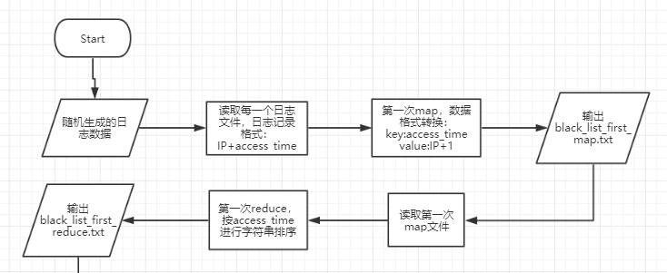
Black_List—MapReduce过程
第一次：聚合多个服务器上的日志数据，按时间顺序对日志数据进行排序。

Slide 11
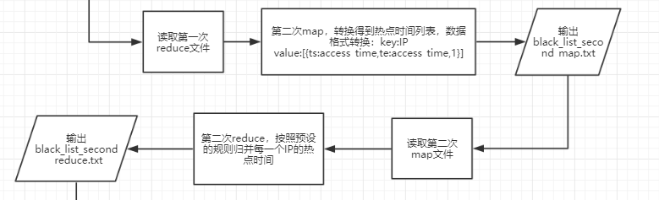
Black_List—MapReduce过程
第二次：map过程将每一条记录分解为一个热点时间记录（IP,ts,te,count）ts:访问开始时间，te:访问结束时间，count：访问次数，reduce过程按照事先约定的滑动窗口大小和访问次数阈值对日志记录中相同IP的记录进行统计和归并，找出满足黑名单条件的IP。

Slide 12
Black_List—MapReduce过程
a、读取一条第二次map后的日志记录(IP ts te count)
a.a:判断IP是否在log_dict中，若否，添加该IP及其对应键值后执行a，若是继续往下执行；
a.b:利用当前的日志记录与log_dict[IP]进行比较，即调用更新滑动窗口的函数对log_dict[IP]进行更新。更新规则：检查当前日志记录的开始时间和已有滑动窗口的中间时间节点的时间差是否大于规定窗口时间的一半，若是，则以当前日志的时间节点为新滑动窗口的中间时间节点，同时复制之前窗口内满足规定时间域的日志记录；若否，则填充当前的滑动窗口。
a.c:判断滑动窗口中间时间节点是否发生变化，若否，说明当前日志记录没有改变滑动窗口，则执行a；若是，则需要进行相应的条件检查，继续执行。
a.d:判断当前滑动窗口内的访问次数是否大于预设的阈值，若否，说明未达到触发条件，执行a；若是，则向log_dict[IP]内添加当前滑动窗口的时间起始点作为热点时间域，当前滑动窗口内的访问次数作为热点时间域的访问次数。
b、读取日志记录结束

Slide 13
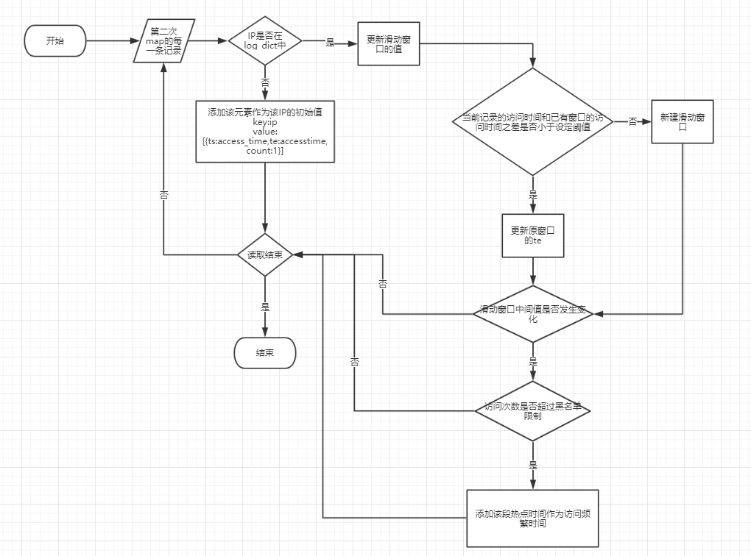
Black_List—MapReduce过程

Slide 14
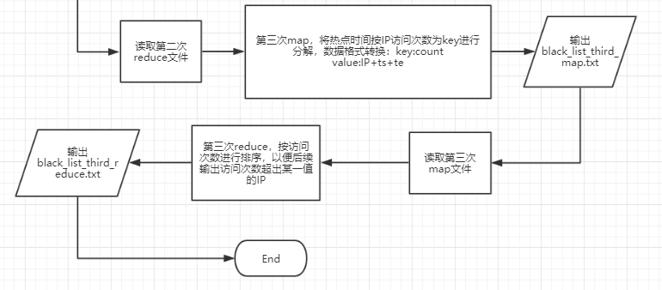
Black_List—MapReduce过程
第三次：分解第二次reduce生成的每个IP热点时间记录，并进行相应的排序。

Slide 15
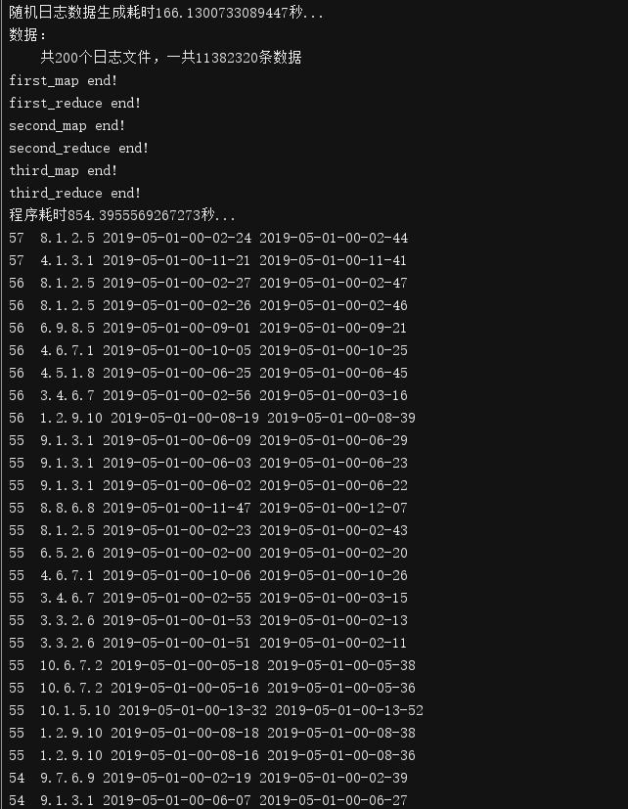
Black_List实验数据测试
实验分析
在本次实验中，把IP的每个域值的随机生成区间限定在10以内，时间范围14.40分钟之内的访问日志，共生成了200个日志文件，一共11382320条日志数据。Black_List任务的参数是20秒以内访问次数超过15次，该次任务的执行时间为854.40秒。

Slide 16
谢谢聆听！

